Slide 1
Panela en polvo Whole cane sugar
PREMIUM
NA-MOY
PREMIUM

Slide 2
Personalidad de marca
Camila es una ejecutiva de 33 años decidido a cambiar su estilo de vida para llevar una vida saludable. Cambió sus hábitos alimenticios por alimentos saludables, orgánicos y naturales. Está consciente que esto aumentó su presupuesto pero considera que es más importante cuidar su salud que gastar menos en comida procesada y dañina.
Camimla ahora se ejercita, entró a clases de Crossfit para complementar este nuevo cambio de vida
Merca en las grandes superficies pero cada vez encuentra mejores opciones en tiendas naturales independientes como Gastronomy Market, en estos lugares se toma el trabajo de escoger productos orgánicos y de leer las etiquetas para conocer con mayor precisión los componentes y la tabla nutricional.

Slide 3
OBJETIVO
General: Posicionarse como una marca premium de endulzantes naturales y orgánicos en estratos 5 y 6 del mercado en Colombia y en USA.
Específico: Llenar el vacío que existe en el mercado, de un endulzante natural, dentro de una macrotendencia que considera que el azúcar refinado es muy malo para la salud.

Slide 4
AUDIENCIA
Personas preocupadas por su salud, que buscan alimentarse con comida sana, orgánica, natural, sin conservantes. Es gente que ha cambiado sus hábitos de alimentación y que estaría dispuesta a pagar un poco más por algo saludable.

Slide 5
CANAL DE DISTRIBUCIÓN
Tiendas independientes de productos naturales y orgánicos en Colombia y Usa

Slide 6
LINEAMIENTOS DE CAMPAÑA
Debemos crear una marca internacional que se pueda pronunciar en cualquier idioma.
Aunque la panela es colombiana no caer en clichés como la bandera, el sombrero vueltiao, la panela de mi tierra, trapiches, mi panelita, etc..
No usar simbología colombiana de ningún tipo.
El empaque es ecológico.
El empaque es una bolsa como la de la ref física. 1 libra americana
Inicialmente serán 3 referencias de panela en polvo: natural, naranja y limón.

Slide 7


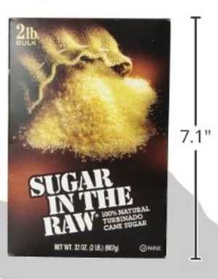
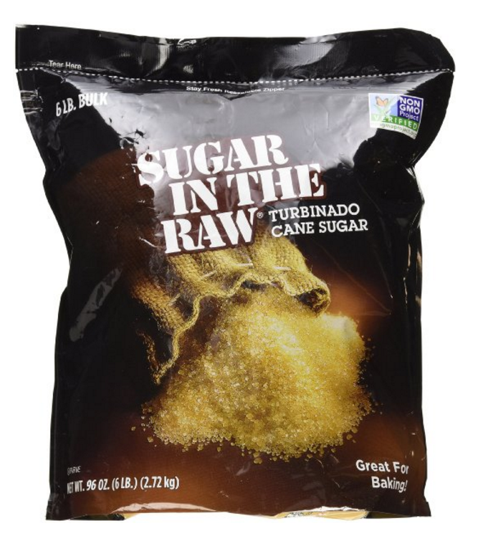
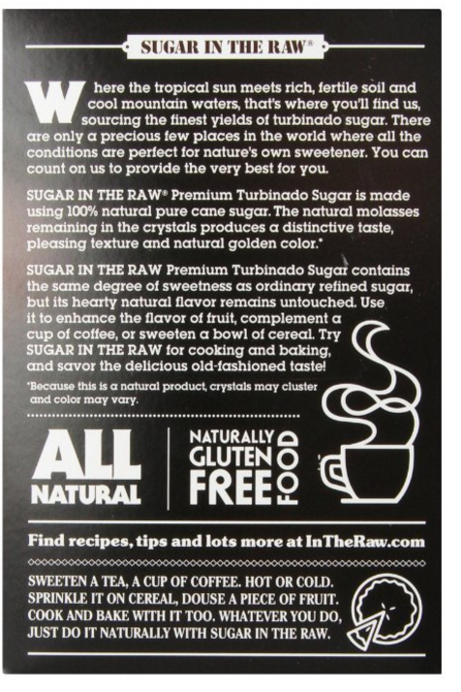
REFERENCIAS
1) IN THE RAW

Slide 8


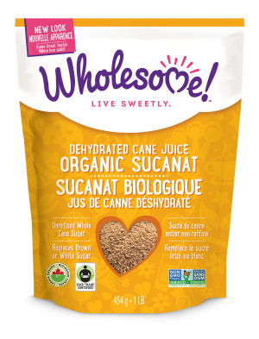
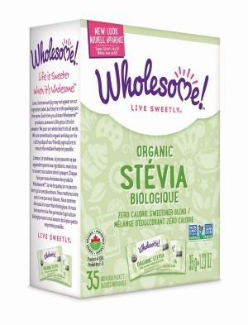
REFERENCIAS
2) Wholesome

Slide 9

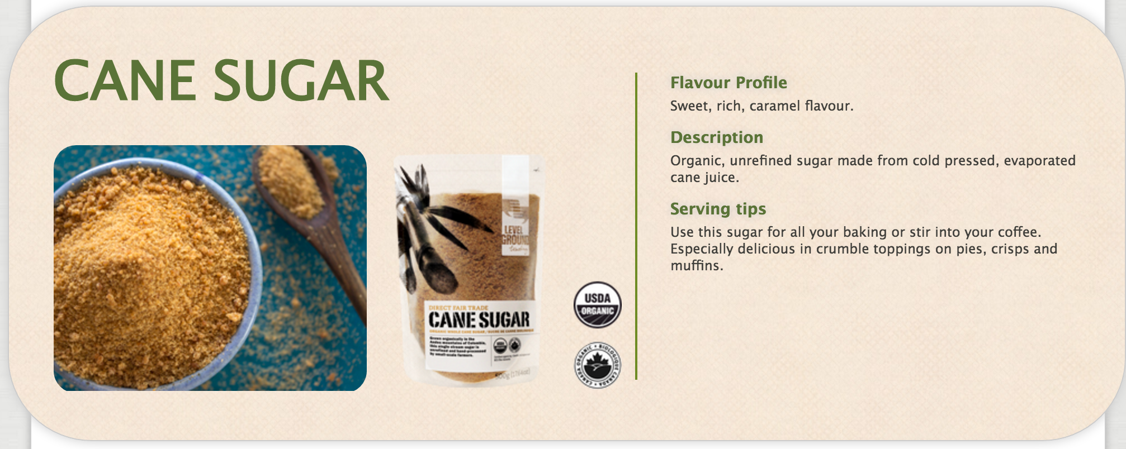
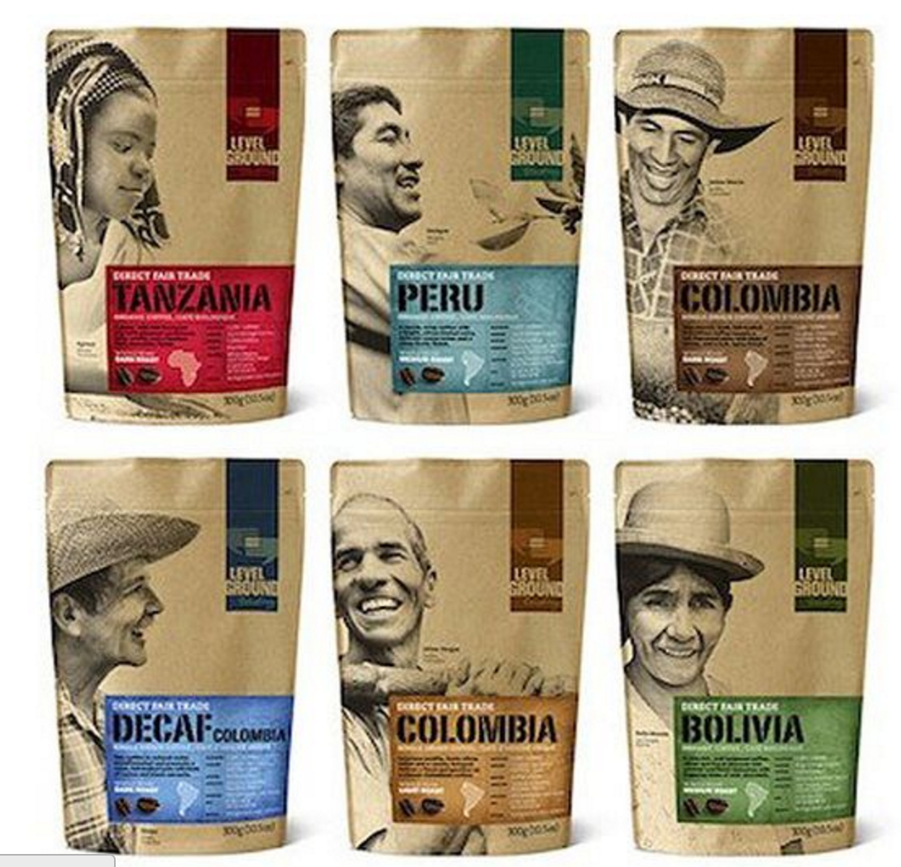
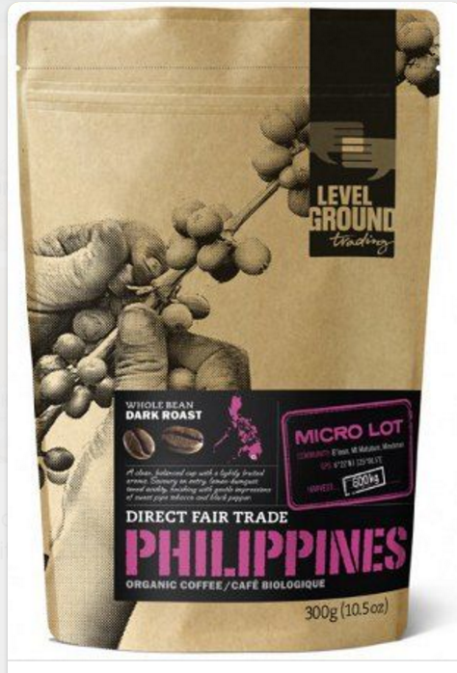
REFERENCIAS
3) Level Gorund

Slide 10
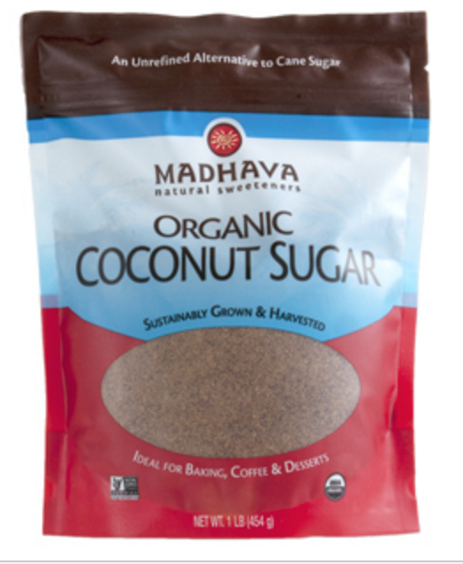
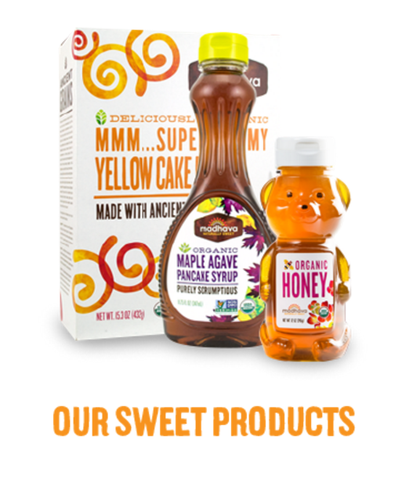

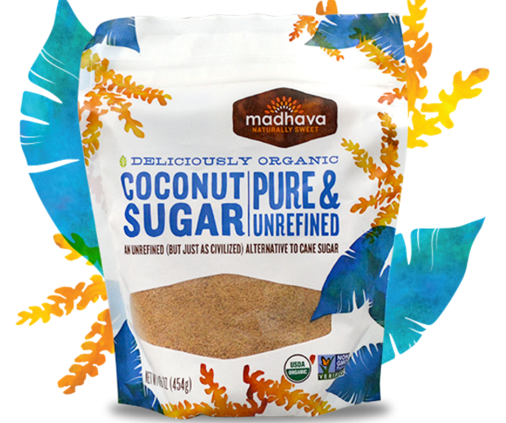
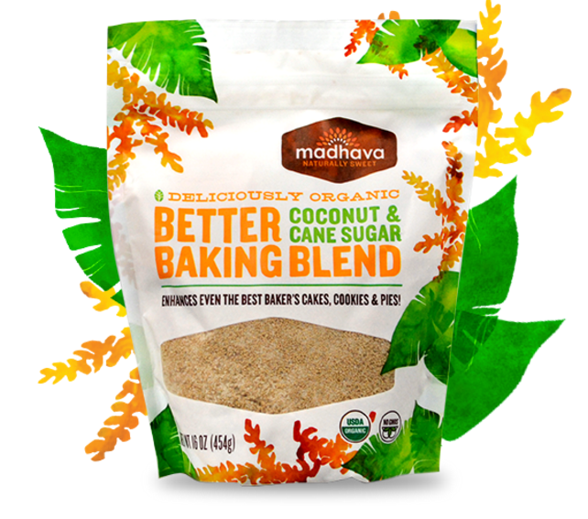
REFERENCIAS
4) Madhava

Slide 11
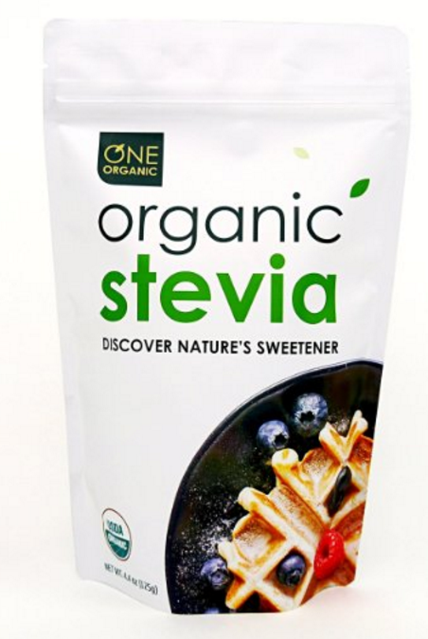

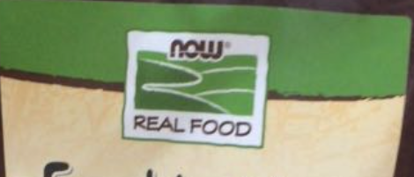
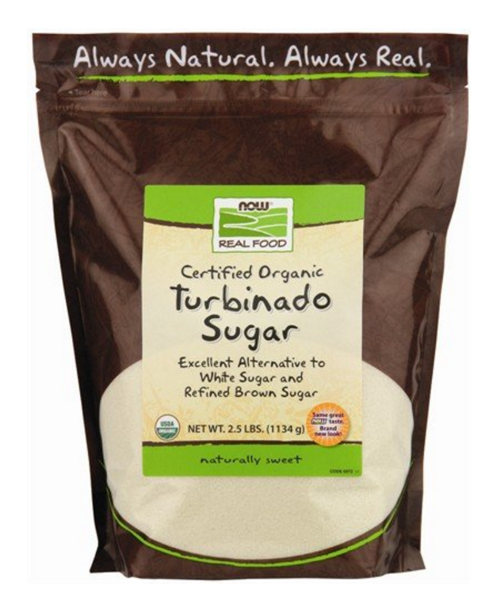
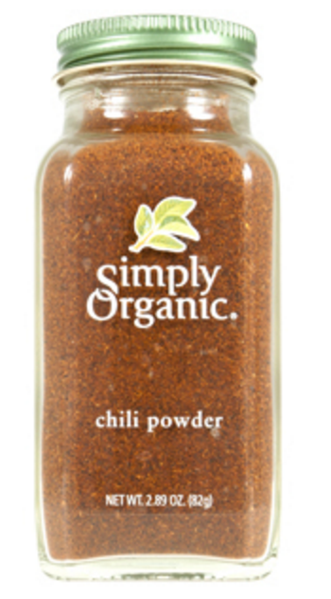

5) One Organic
6) Now Real food
7) Simply organic

Slide 12

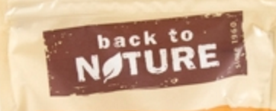

8) Dang
9) Now Real food
10) Simply organic

